Slide 1






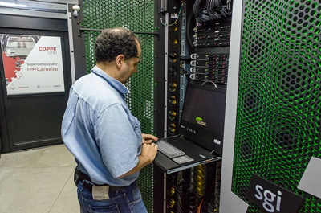

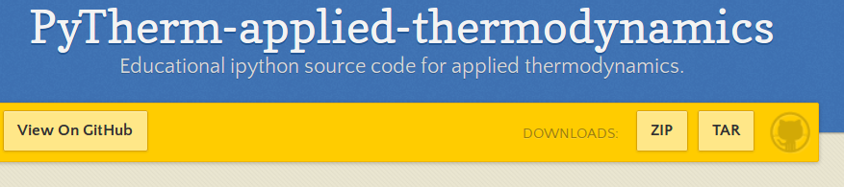

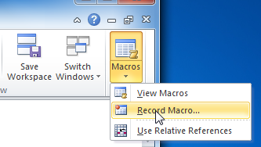
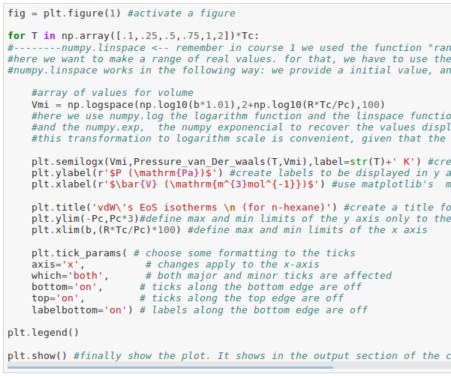
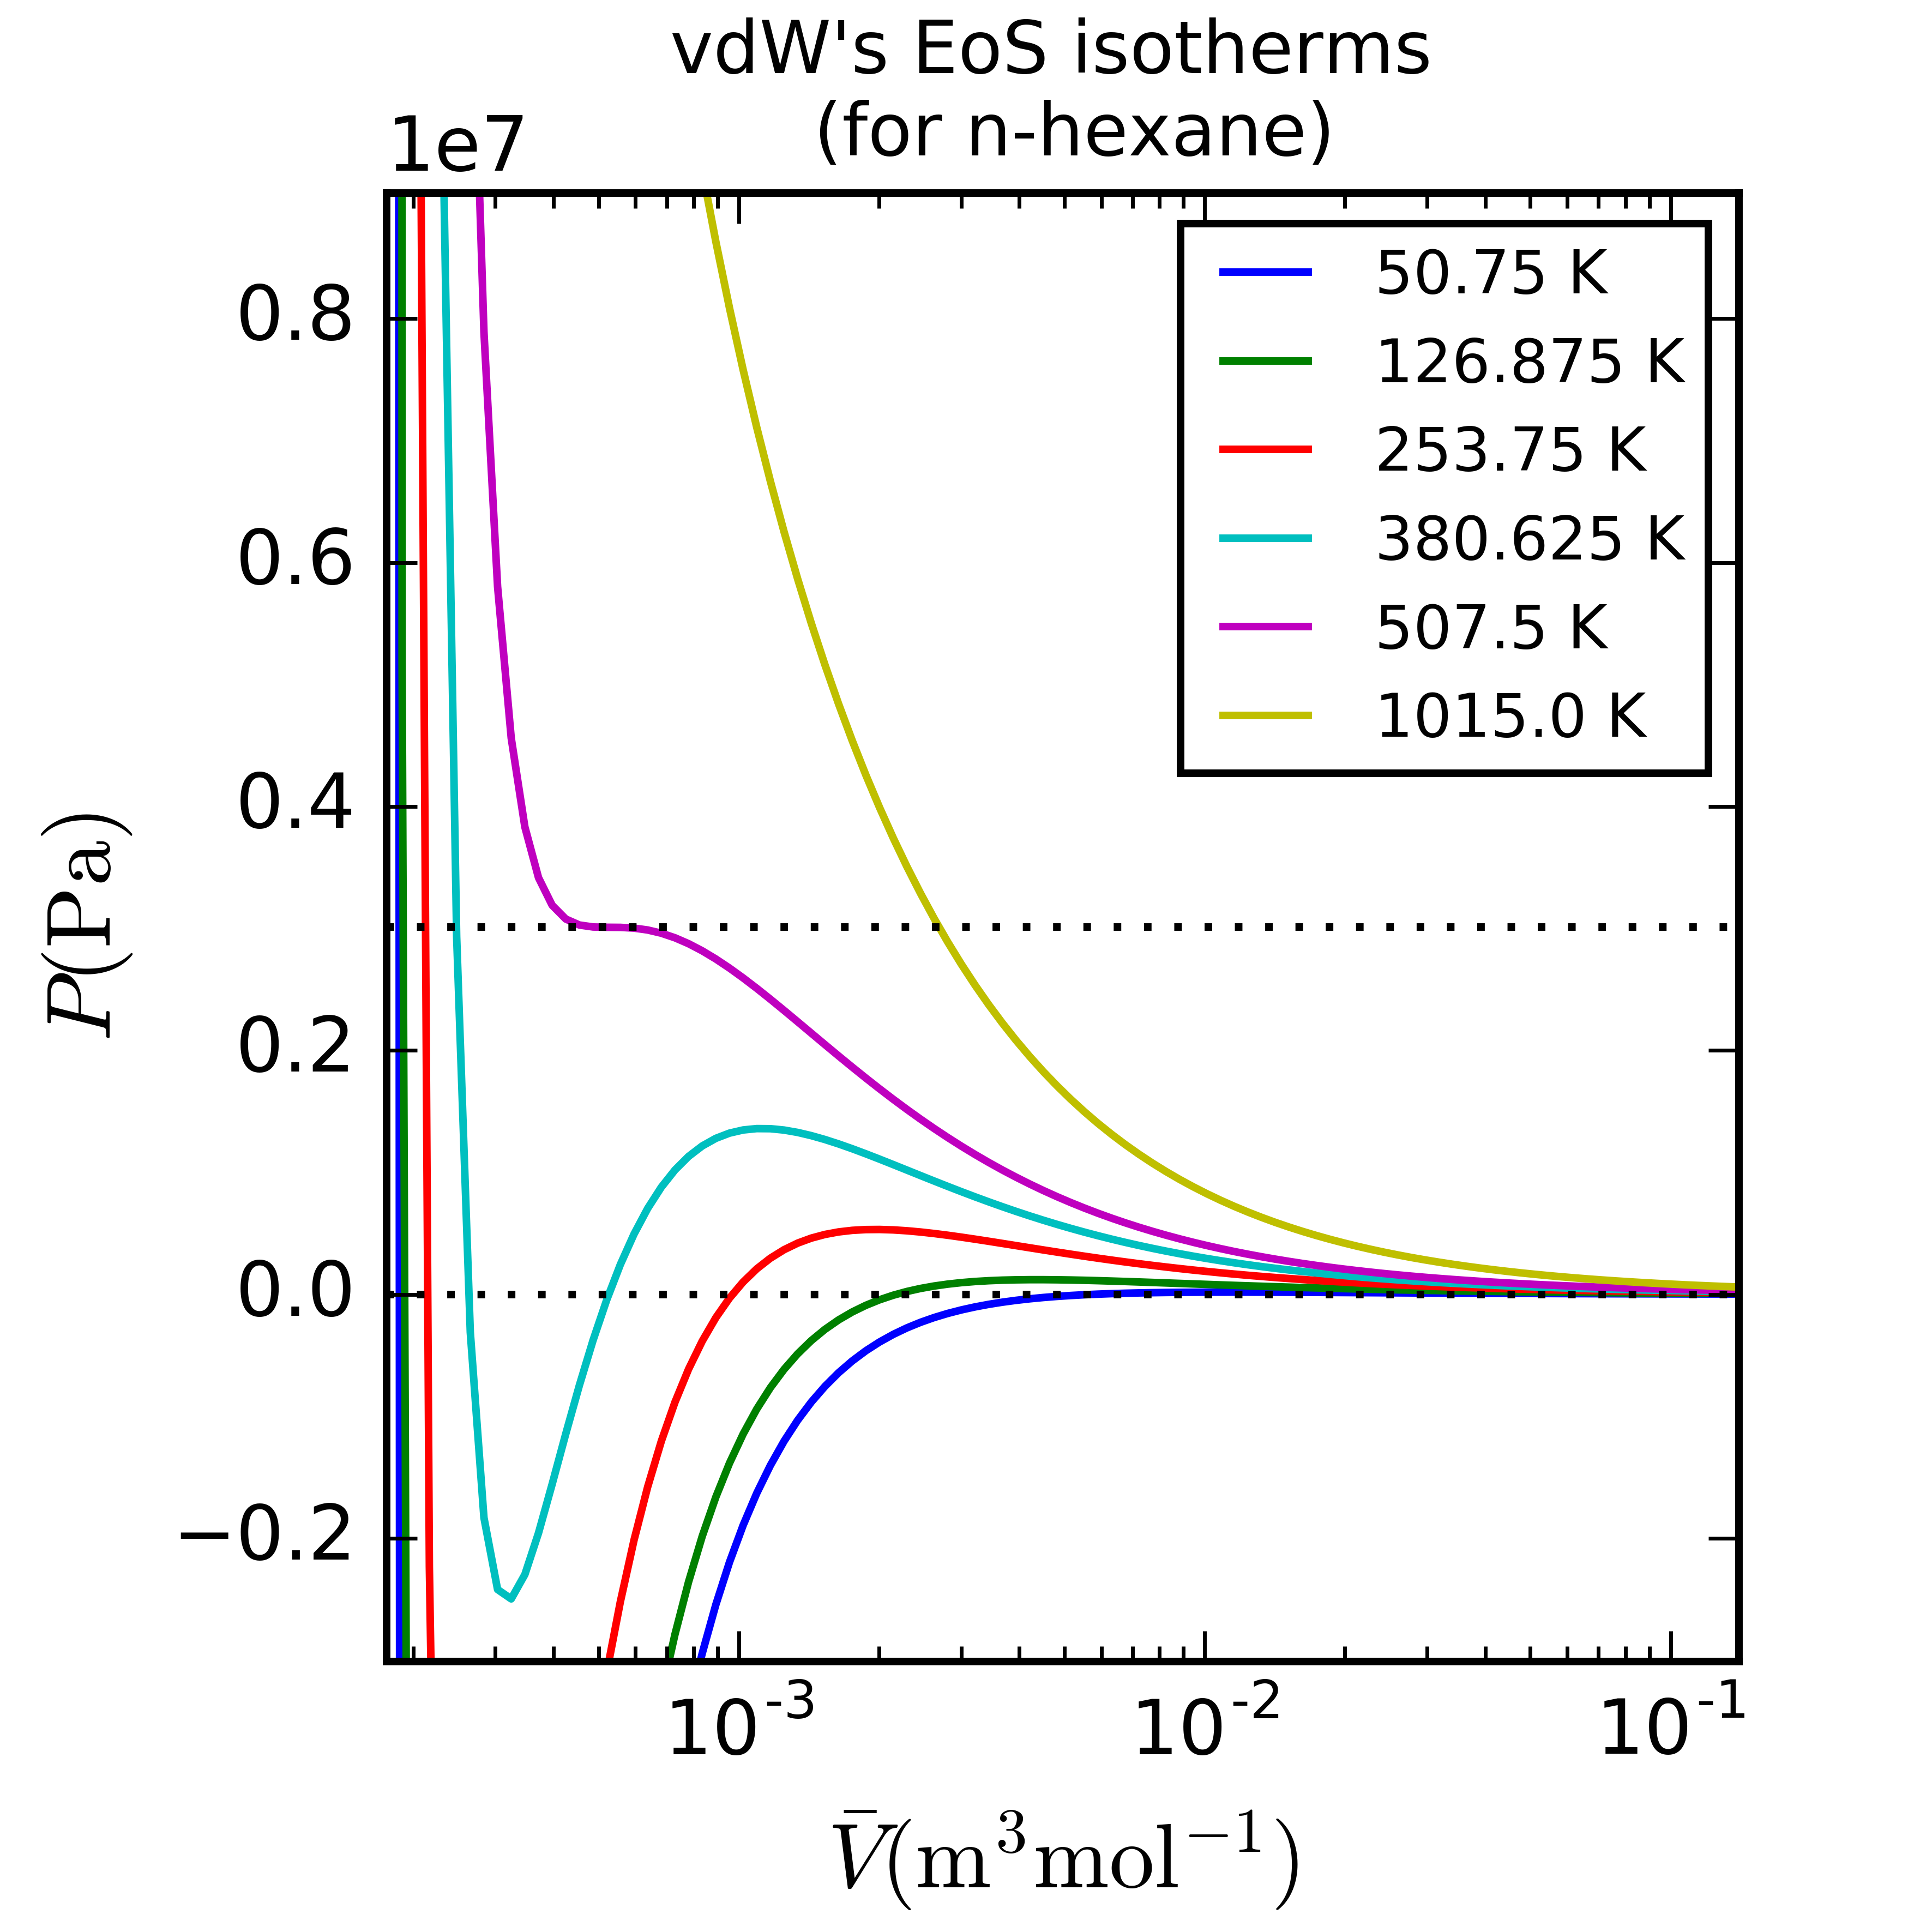

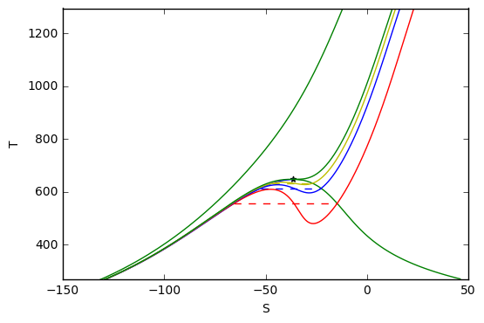
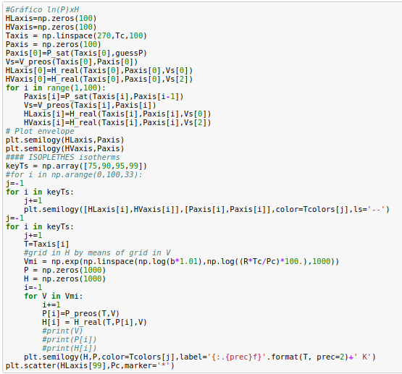
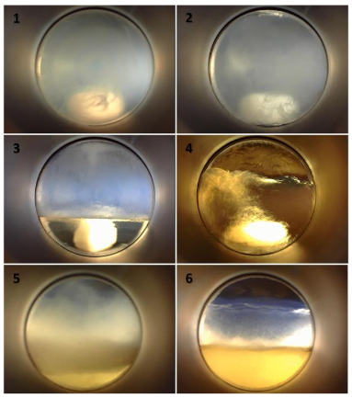
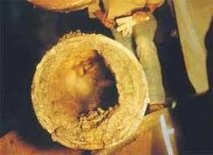
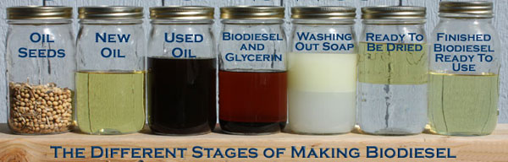
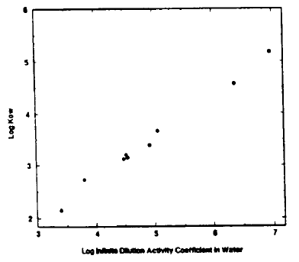
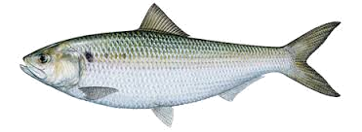
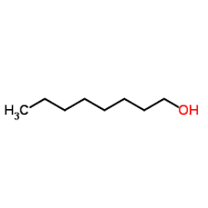
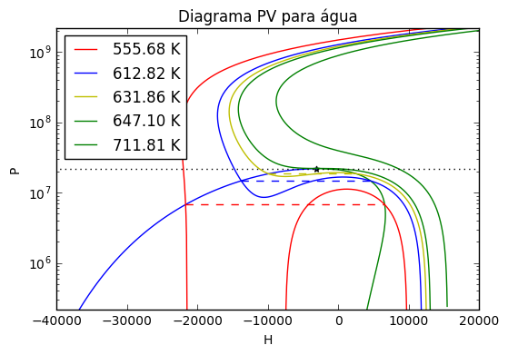
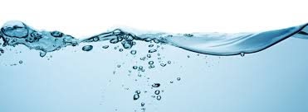
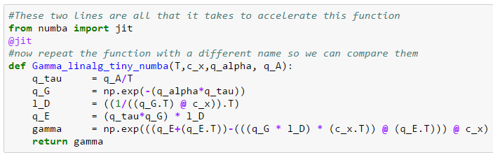
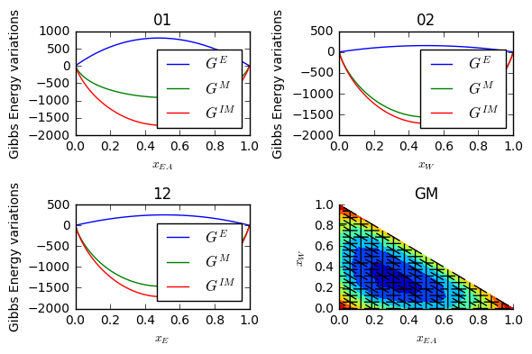
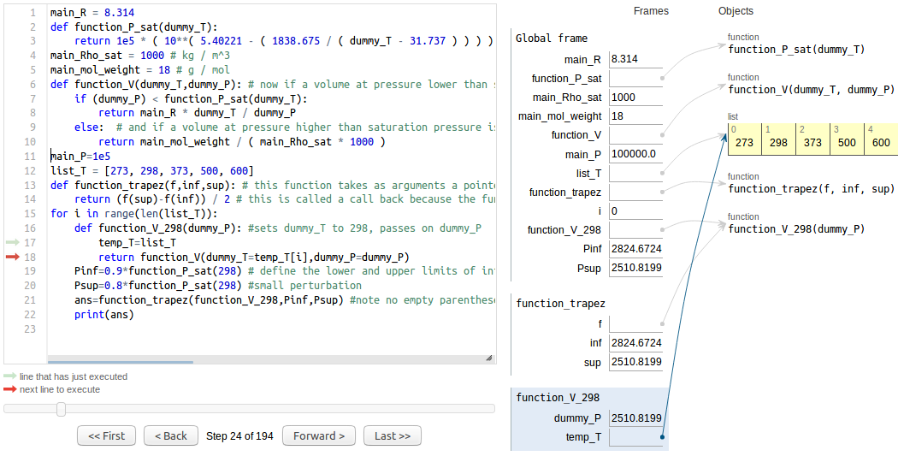
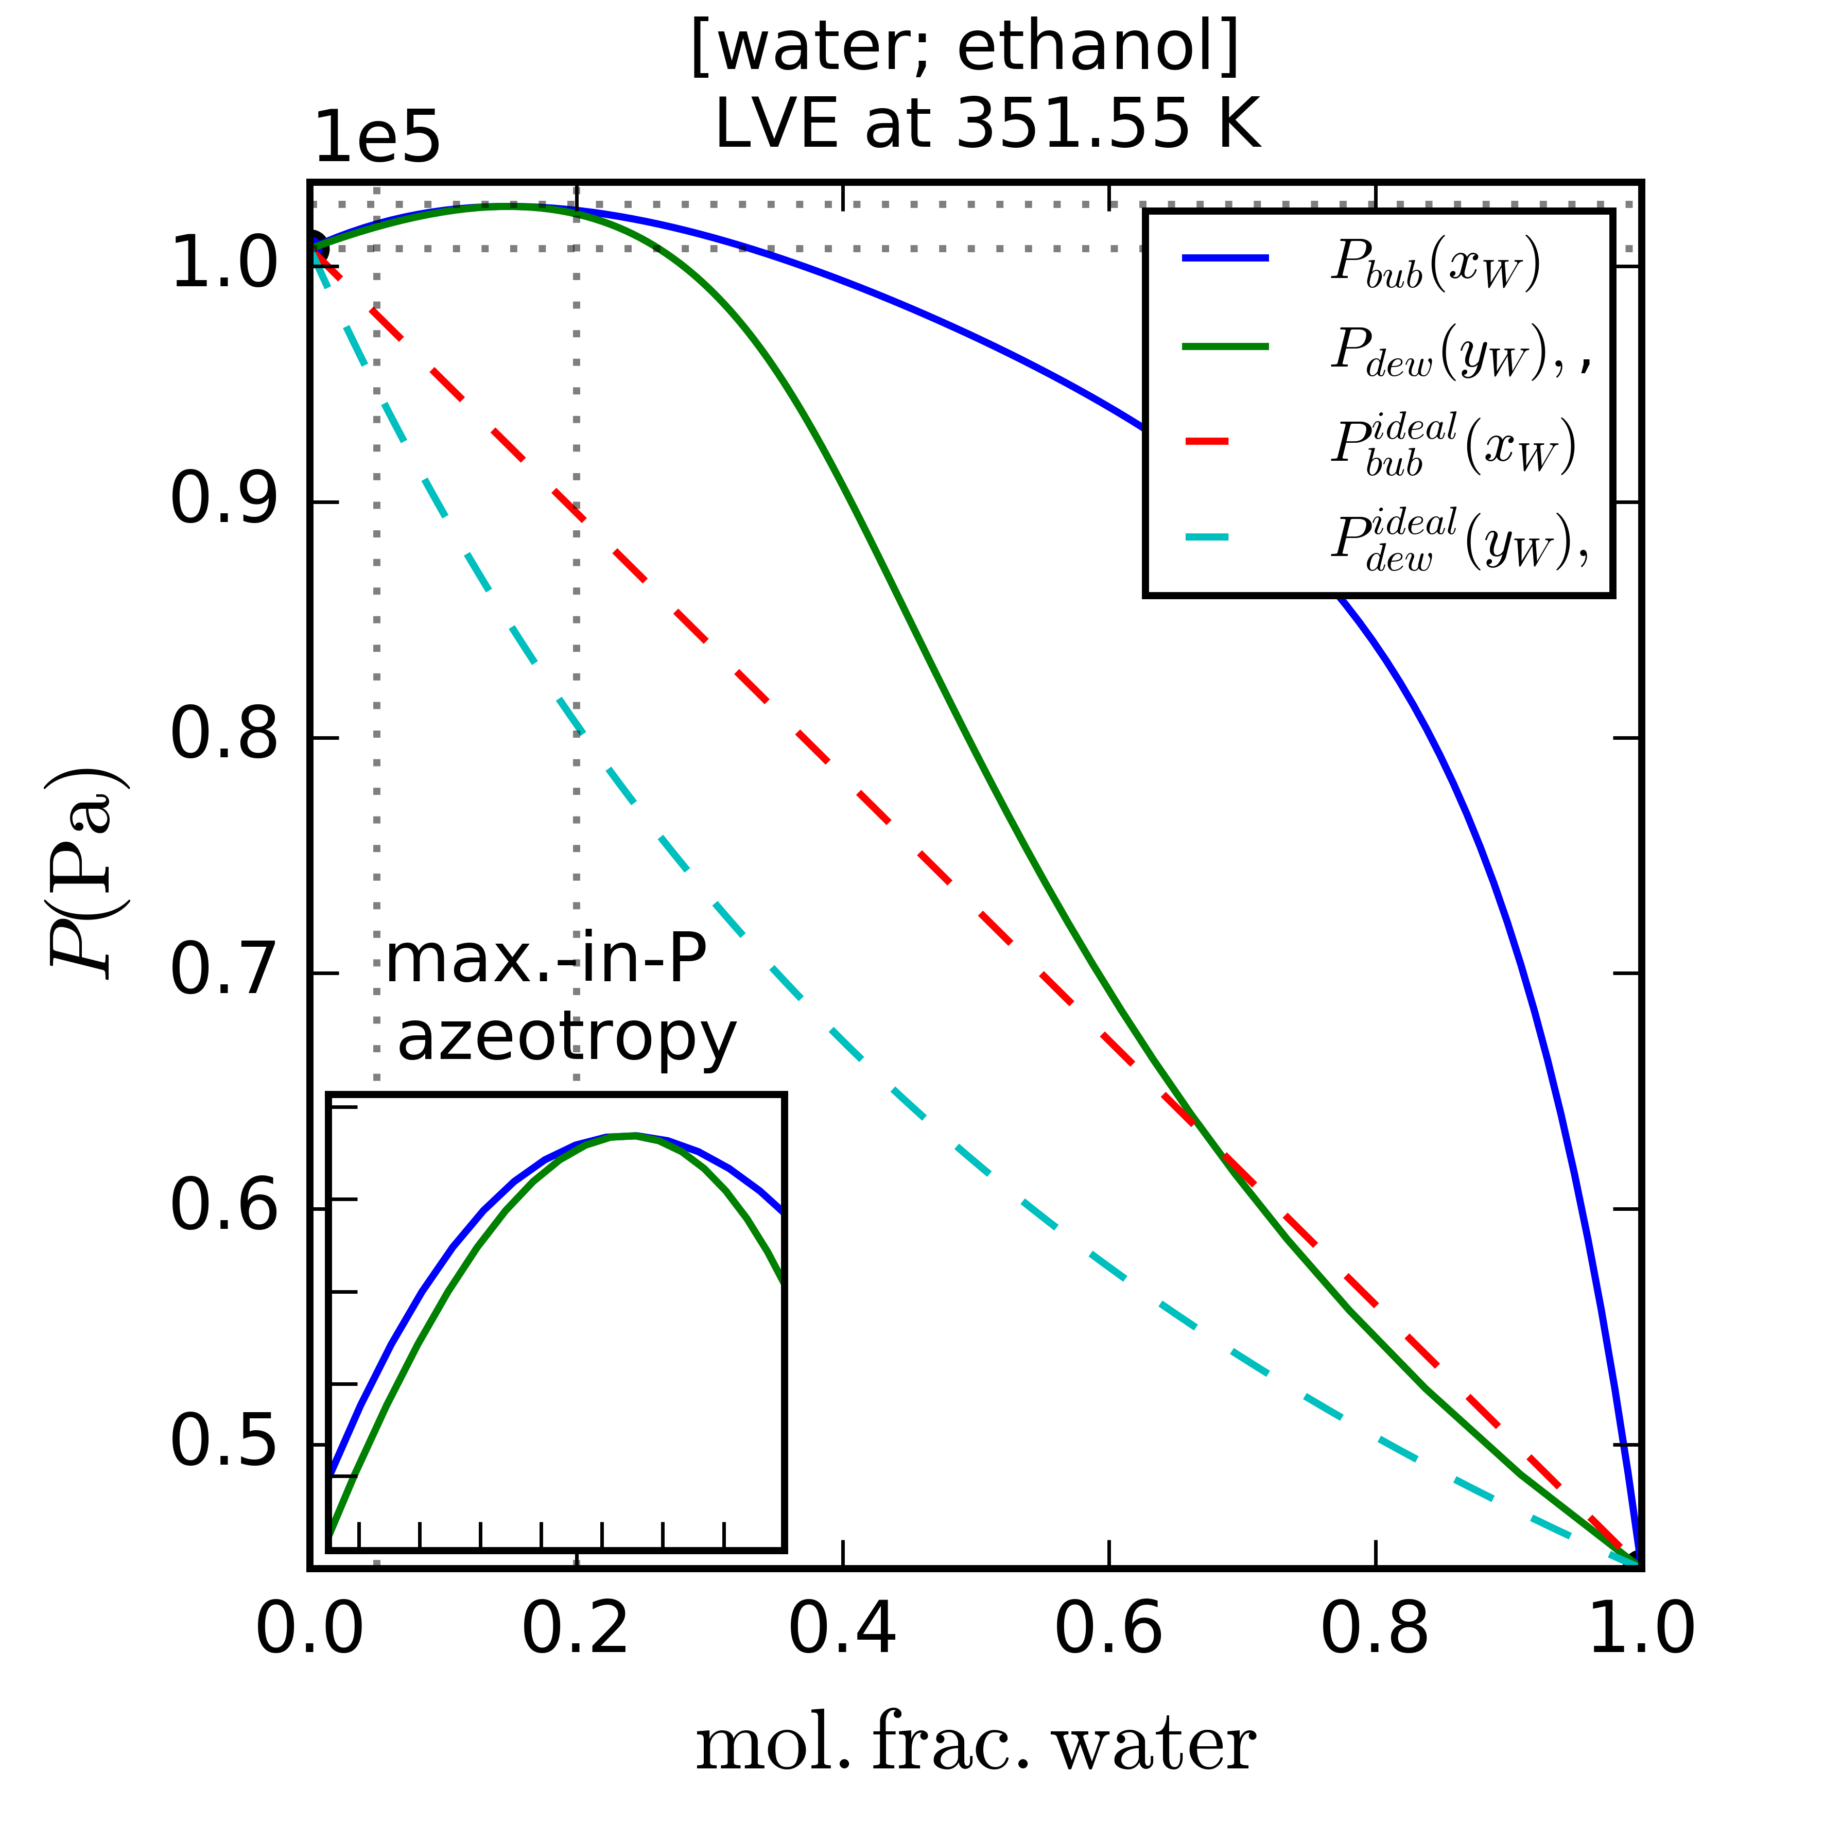
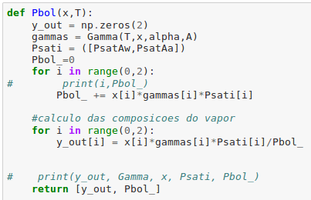
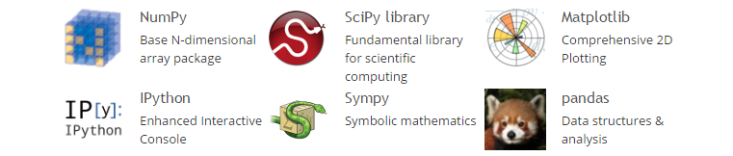
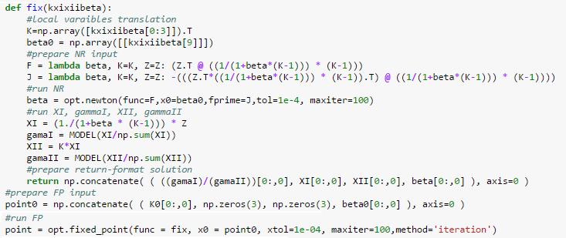
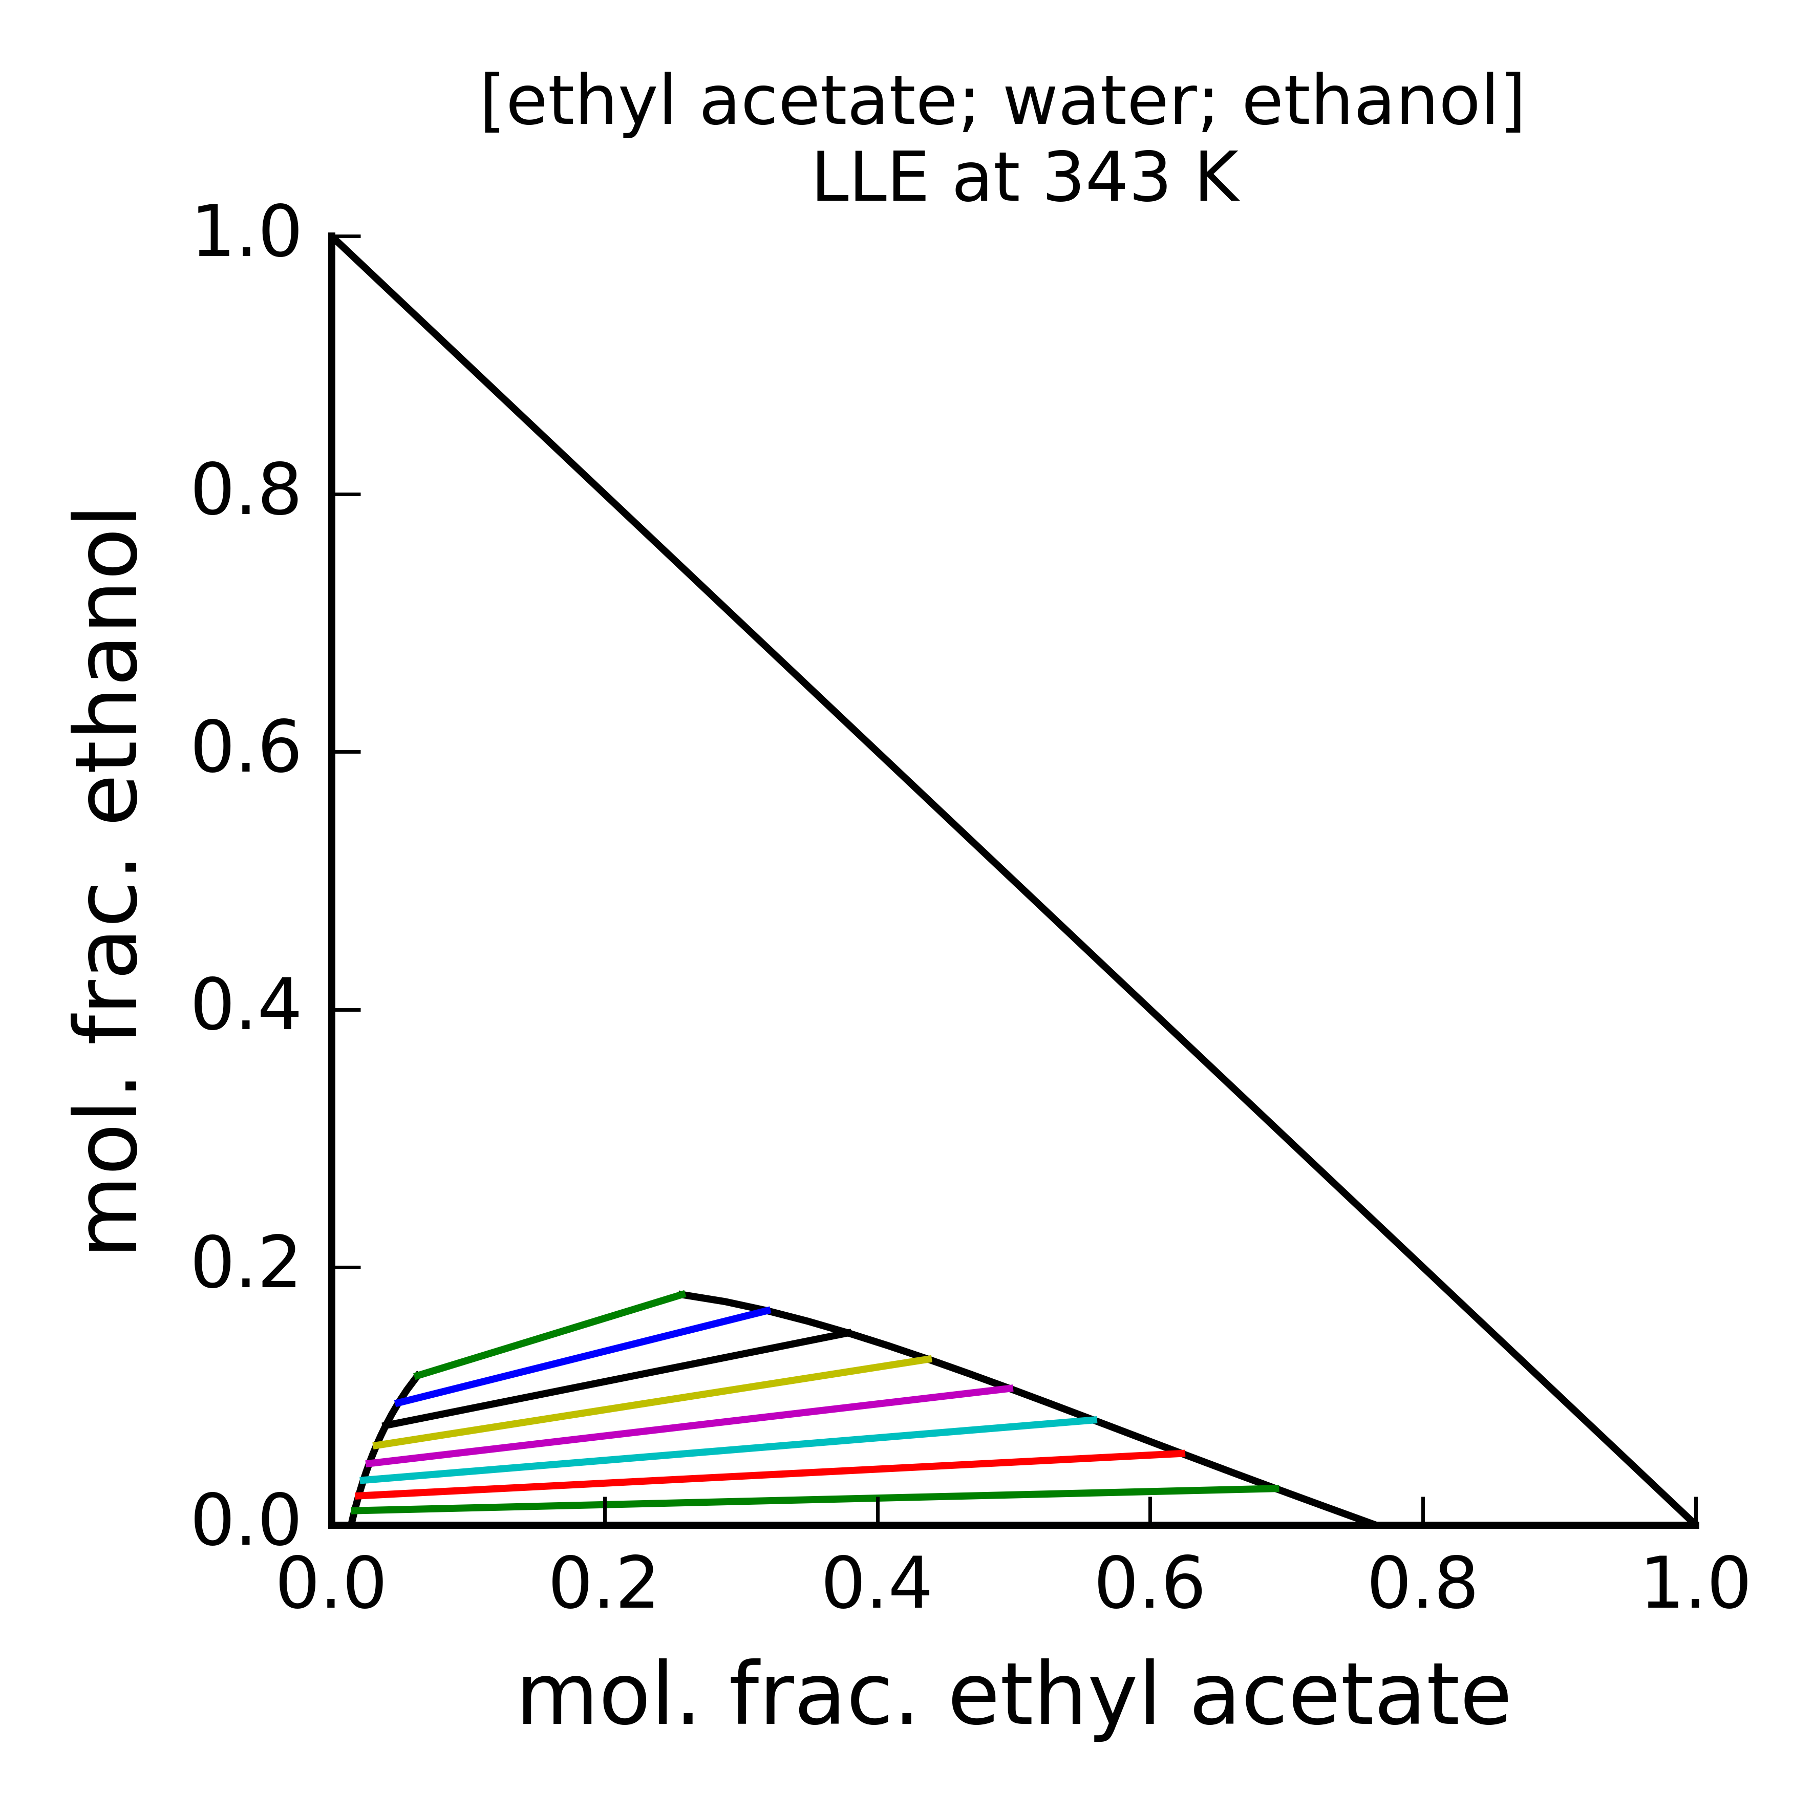
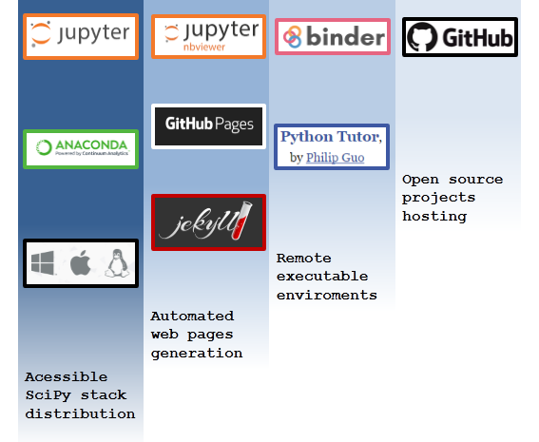
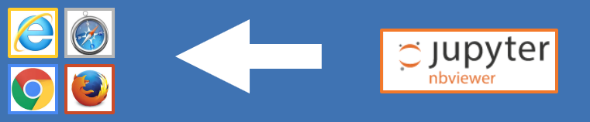
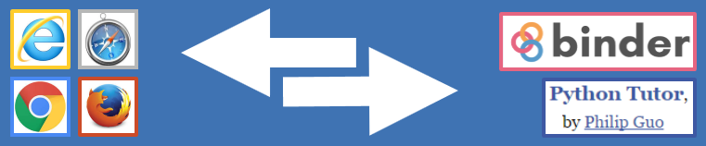
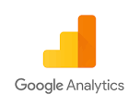
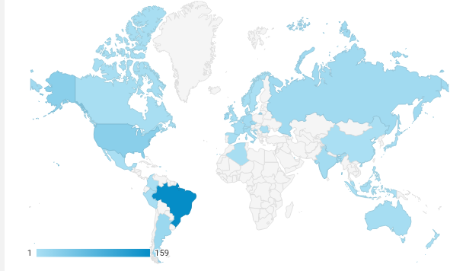
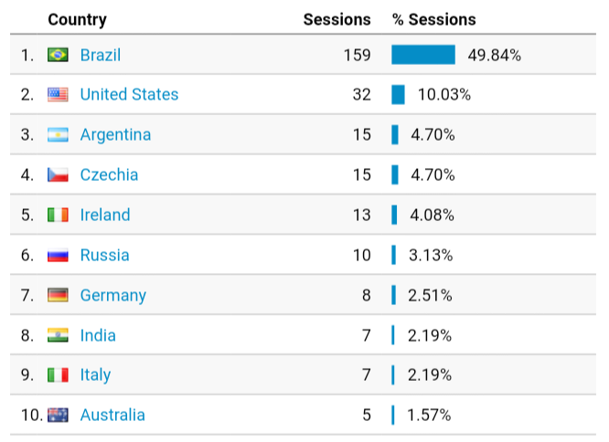



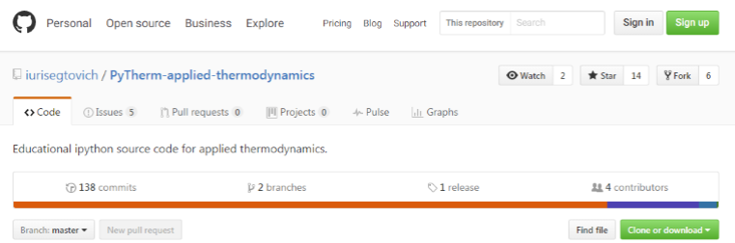


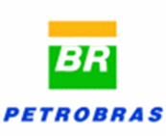



PYTHERM – MATERIAL DIDÁTICO INTERATIVO PARA ENSINO DE TERMODINÂMICA APLICADA UTILIZANDO PROGRAMAÇÃO EM PYTHON CIENTÍFICO
Iuri S. V. Segtovich¹, Fernando de A. Medeiros¹ e Frederico W. Tavares^{1,2,*}
¹ Universidade Federal do Rio de Janeiro, Programa de Pós Graduação em Engenharia de Processos Químicos e Bioquímicos – Escola de Química
² Universidade Federal do Rio de Janeiro, Programa de Engenharia Química – COPPE
* e-mail para contato: tavares@eq.ufrj.br ou ftavares@peq.coppe.ufrj.br
INTRODUÇÃO
RESULTADOS
1. Para que ensinar programação na engenharia?
1. Página online
pytherm.tk
Figura 1-a) Automação de tarefas repetitivas.
Figura 1-b) Aprimoramento de cálculos em cluster de processamento paralelo.
Figura 1-c) Comunicação efetiva com equipe de programadores.
2. Equações de estado: Cálculo de pressão em função de volume e temperatura; desenho de isopletas.
Figura 8) Gráfico de isotermas da equação de estado de van der Waals e trecho do código utilizado.
2. O contexto atual: Concluintes de graduação e ingressantes nos programas de pós-graduação na área de Engenharia Química apresentam dificuldades mesmo nas aplicações mais simples.
compilador
linguagem
biblioteca
depurador
Figura 2) Conceitos relevantes no desenvolvimento de programação.
binário
ponteiro
IDE
memória
nível de
otimização
pré-
processamento
Figura 9) Gráficos de envelope de fases e isopletas nas coordenadas Pressão x Entalpia e Temperatura x Entropia para equação de estado de Peng-Robinson e trecho do código utilizado.
3. A Termodinâmica: Dentre os assuntos relevantes à formação de um profissional na área de engenharia química, este trabalho se concentra na área da Termodinâmica, com enfoque especial em cálculos de equilíbrio de fases. A modelagem termodinâmica é útil na descrição de cenários como petróleo, sais inorgânicos, biodiesel, fármacos, água e tecidos biológicos.
≈
Figura 3-a) Equilíbrio de fases de componentes do petróleo.
Figura 3-b)
Precipitação de sais inorgânicos.
Figura 3-c) Equilíbrio de fases na produção de biodiesel.
Figura 3-d) Distribuição de fármacos entre água e tecidos vivos.
3. Modelos de energia em excesso: Cálculo de energia de Gibbs em excesso e coeficientes de atividade em função da temperatura e composição.
OBJETIVOS
Figura 10) Gráfico de energia de Gibbs de mistura a partir do modelo NRTL e trecho do código utilizado.
1. Material didático interativo: Integrando o ensino da Termodinâmica ao exercício da programação, oferecendo problemas vinculados a aulas de relações e modelos teóricos ou de análise estatística de dados experimentais com variados níveis de exigência em programação.
Figura 4) Trecho de código em Python 3.6 na plataforma Python Tutor exemplificando recursos básicos da programação – definição de funções e funcionais, escalares e listas, declarações condicionais e laços iterativos – integrado a um exemplo motivador de cálculo de pressão de saturação, volume e trabalho aproximado.
4. Equilíbrio líquido vapor: Cálculo de pontos de bolha e de orvalho em sistemas azeotrópicos.
Figura 11) Diagrama de fases de sistema binário azeotrópico e trecho do código utilizado.
METODOLOGIA
1. O ecossistema do Python científico: Manipulação de arranjos de dados (arrays), métodos numéricos, gráficos quantitativos, suporte a desenvolvimento interativo, cálculo simbólico e análise estatística.
Figura 5) : Logomarcas associadas ao ecossistema do Python científico.
5. Equilibrio líquido-liquido: Cálculo de flash liquido-liquido.
Figura 12) Diagrama de fases de sistema ternário e trecho do código utilizado.
2. Plataforma de desenvolvimento: Ambiente de desenvolvimento interativo, distribuição do Python científico acessível a variedades de sistema operacional, conversão de projeto em IPython notebook para html para visualização estática em navegdor, template de página web, servidor de computação remota, ferramenta de ensino de lógica de programação, hospedagem de material e ferramenta de colaboração.
Figura 6-a) Logomarcas das ferramentas associadas a plataforma de desenvolvimento.
CONCLUSÕES
Figura 6-b) Logomarcas das ferramentas associadas à acessibilidade do projeto.
3. Projeto colaborativo: Ferramenta de versionamento de projeto open source, rastreamento de problemas (issue tracker) e colaboração.
REFERÊNCIAS
AGRADECIMENTOS
Figura 7) Interface da ferramenta de colaboração do projeto no GitHub.

Slide 2
Fig 1-b) De < www.coppe.ufrj.br/pt-br/planeta-coppe-noticias/noticias/coppe-inaugura-o-supercomputador-lobo-carneiro > em < http://www.coppe.ufrj.br/sites/default/files/foto_principal_400.jpg >
Fig 1-c) De < www.knowledgecity.com/ > em < https://cdn0.knowledgecity.com/opencontent/courses/previews/BUS1200.jpg >
Fig 3-a) De "Braga A. J. O., 2016, EQUILÍBRIO DE FASES A ALTA PRESSÃO DE SISTEMAS CONSTITUÍDOS POR CO2, FENANTRENO, TOLUENO E METANOL: ESTUDO EXPERIMENTAL, Dissertação de mestrado", em < http://tpqb.eq.ufrj.br/download/equilibrio-de-fases-a-alta-pressao-de-sistemas-constituidos-por-co2-fenantreno.pdf >
Fig 3-b) De < www.acpaegypt.com/scale-inhibitors--paraffin-dispersant.html > em < http://www.acpaegypt.com/uploads/1/0/6/7/10673668/3129251_orig.jpg >
Fig 3-c) De < www.utahbiodieselsupply.com/biodieselarticles.php > em < https://www.utahbiodieselsupply.com/images/biodieselarticles/differentstagesofbiodiesel.jpg >
Fig 3-d) Montagem baseada em “Sandler, 1996, INFINITE DILUTION ACTIVITY COEFFICIENTS IN CHEMICAL, ENVIRONMENTAL AND BIOCHEMICAL ENGINEERING, Fluid Phase Equilibria 116 (1996) 343-353”

